Slide 1

2.3.3
直线与平面垂直的性质

Slide 2


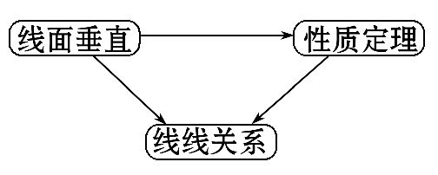
【阅读教材】
根据下面的知识结构图阅读教材,并识记直线与平面垂直的性质定理,初步掌握其应用.

Slide 3
【知识链接】
1.直线与平面垂直的定义:如果一条直线与平面内任意一条直线都垂直,则直线与平面互相垂直.
2.直线与平面垂直的判定:一条直线与一个平面内两条相交直线都垂直,则该直线与此平面垂直.

Slide 4

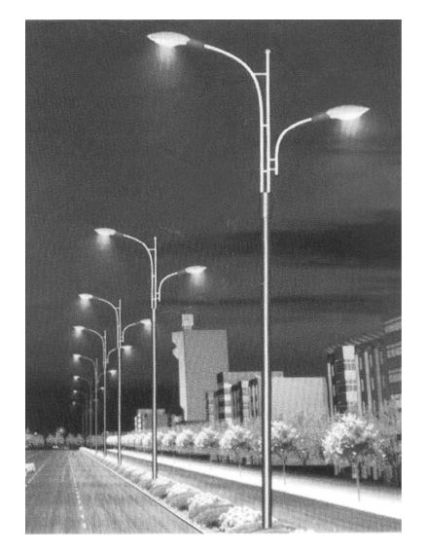
主题:直线与平面垂直的性质定理
【自主认知】
如图是广场中的路灯灯柱,若将灯柱看作一条直线,广场地面看作平面,请回答下面的问题.

Slide 5
1.灯柱所在直线与广场地面所在平面有何位置关系?
提示:灯柱所在直线与广场地面所在平面垂直.
2.灯柱所在的直线是什么位置关系?
提示:灯柱所在的直线都是平行的.

Slide 6
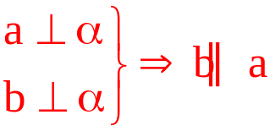
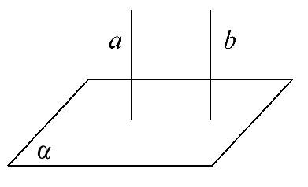
➡根据以上探究过程,试着写出直线与平面垂直的性质定理:
直线与平面垂直的性质定理
(1)文字语言:_______________________________.
简记为:_____________________.
(2)符号语言:_____________.
(3)图形语言:
_________________
垂直于同一个平面的两条直线平行
若线面垂直则线线平行

Slide 7
【合作探究】
1.如果三条直线都垂直于同一个平面,这三条直线有什么位置关系?
提示:根据直线与平面垂直的性质定理,这三条直线平行.
2.两条平行线中的一条垂直于一个平面,那么另一条与该平面有什么位置关系?
提示:另一条也垂直于该平面.

Slide 8
3.设a,b分别在长方体ABCD-A′B′C′D′两个不同的面内,欲使a∥b,问a,b应满足什么条件?
提示:a,b满足下面条件中的任何一个都能使a∥b:
(1)a,b同垂直于长方体的一个面.
(2)a,b分别在长方体两个相对的面内且共面.
(3)a,b平行于同一条棱.

Slide 9
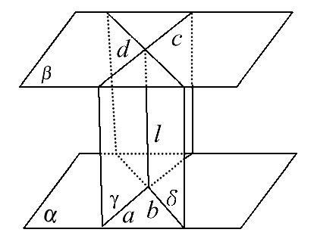
【拓展延伸】直线与平面垂直的性质:垂直于同一条直线的两个平面平行的证明.
已知l⊥α,l⊥β.求证:α∥β.
证明:如图,此问题即过直线l作平面γ,设γ∩α=a,γ∩β=c,则l⊥a,l⊥c,所以a∥c,因此a∥β,同理b∥β.
因为a,b是平面α内的两条相交直线,所以α∥β.

Slide 10
【过关小练】
1.直线l⊥α,直线m⊂α,则有 ( )
A.l与m异面 B.l与m相交
C.l⊥m D.l∥m
【解析】选C.由直线与平面垂直的性质知选C.

Slide 11
2.若两条直线a⊥b,且a⊥平面α,则b与α的位置关系是________.
【解析】若b在平面α外,则在α内能找到和b平行的直线,此时b∥α,否则b在平面内.
答案:b∥α,或b⊂α

Slide 12
【归纳总结】
1.对直线与平面垂直的性质定理的三点说明
(1)性质定理的前提是直线与平面垂直.
(2)性质定理的实质是平行与垂直的转化.
(3)性质定理的作用是证明线线平行.
2.直线与平面垂直的另两条性质
(1)l⊥α,l⊥β,则α∥β.
(2)a∥b,a⊥α,则b⊥α.

Slide 13
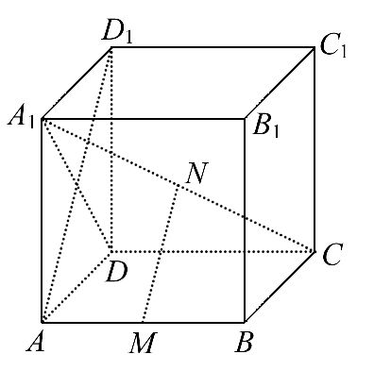
类型一:直线与平面垂直的性质定理的应用
【典例1】(2015·菏泽高一检测)如图所示,在正方体ABCD-A₁B₁C₁D₁中,M是AB上的一点,N是A₁C的中点,MN⊥平面A₁DC.
(1)求证:MN∥AD₁.
(2)求证:M是线段AB的中点.

Slide 14
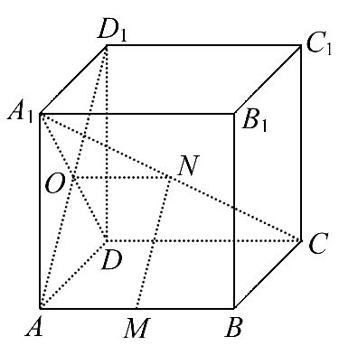
【解题指南】(1)要证明线线平行,可以先证线面垂直,即证AD₁⊥平面A₁DC.
(2)设AD₁与A₁D交于O,证明四边形AMNO为平行四边形.
【证明】(1)设AD₁与A₁D交于O,
因为四边形ADD₁A₁为正方形,
所以AD₁⊥A₁D,又CD⊥平面ADD₁A₁,
AD₁⊂平面ADD₁A₁,所以CD⊥AD₁.
又A₁D∩CD=D,所以AD₁⊥平面A₁DC,
又MN⊥平面A₁DC,所以MN∥AD₁.

Slide 15

(2)连接NO,在△A₁DC中,O为A₁D的中点,N为A₁C的中点,
所以NO∥CD,且NO= CD,
又AB∥CD,所以NO∥AM,由(1)知AD₁∥MN,
所以四边形AMNO为平行四边形,
所以AM= AB,所以M是AB的中点.

Slide 16
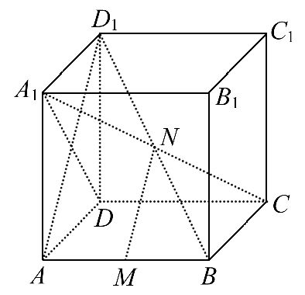
【延伸探究】1.(变换条件、改变问法)本题中,若将条件“M是AB上的一点”改为“M是AB的中点”且去掉条件“MN⊥平面A₁DC”,证明:MN⊥平面A₁DC.
【证明】连接AD₁,BD₁,
则N为BD₁的中点,又M为AB的中点,所以MN∥AD₁.
因为四边形ADD₁A₁为正方形,所以AD₁⊥A₁D,又CD⊥平面ADD₁A₁,AD₁⊂平面ADD₁A₁,所以CD⊥AD₁,
又CD∩A₁D=D,所以AD₁⊥平面A₁DC,
因为MN∥AD₁,所以MN⊥平面A₁DC.

Slide 17
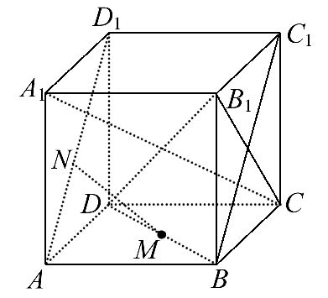
2.(变换条件)本题若将条件“M是AB上的一点,N是A₁C的中点,MN⊥平面A₁DC”改为“MN与异面直线AD₁,BD都垂直相交”,证明:MN∥A₁C.
【证明】连接BC₁,DC₁,因为ABC₁D₁是平行四边形,
所以AD₁∥BC₁,又MN⊥AD₁,所以MN⊥BC₁,
又BD∩BC₁=B,所以MN⊥平面BDC₁,
连B₁C,因为BCC₁B₁为正方形,所以BC₁⊥B₁C,

Slide 18
又A₁B₁⊥平面BCC₁B₁,BC₁⊂平面BCC₁B₁,
所以A₁B₁⊥BC₁,又A₁B₁∩B₁C=B₁,
所以BC₁⊥平面A₁B₁C,A₁C⊂平面A₁B₁C,
所以A₁C⊥BC₁,同理A₁C⊥BD,
又BD∩BC₁=B,所以A₁C⊥平面BDC₁,
所以MN∥A₁C.

Slide 19
【规律总结】线面垂直性质定理的三个关注点
(1)利用线面垂直的性质定理将线面垂直问题转化为线线平行,然后解决其他问题.
(2)蕴含的数学思想:转化思想,即把线面关系转化为线线关系,把空间问题转化为平面问题.
(3)涉及平行垂直转化的判断问题,可借助长方体模型,把线面放入其中进行判断.

Slide 20
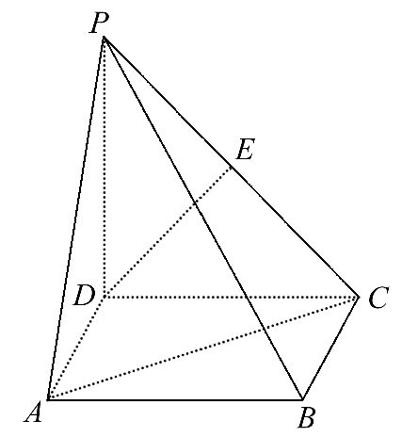
【补偿训练】如图,在四棱锥P-ABCD中,PD⊥平面ABCD,底面四边形ABCD为矩形,点E为PC的中点,
(1)求证:AD⊥PC.
(2)在线段AC上是否存在一点M,使得PA∥平面EDM,
若存在,指出M的位置;若不存在,说明理由.

Slide 21
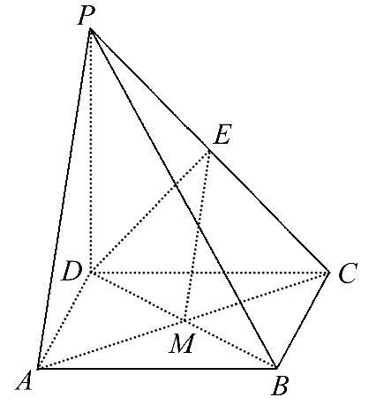
【解析】(1)因为PD⊥平面ABCD,所以PD⊥AD.由已知矩形ABCD可得AD⊥DC.因为PD∩DC=D,所以AD⊥平面PDC,所以AD⊥PC.
(2)连接BD交AC于点M,连接ME,则M点满足PA∥平面EDM.
理由如下:由矩形ABCD可得AM=MC,又已知PE=EC.根据
三角形的中位线定理得EM∥PA.因为PA⊄平面EDM,EM⊂
平面EDM,所以PA∥平面EDM.

Slide 22
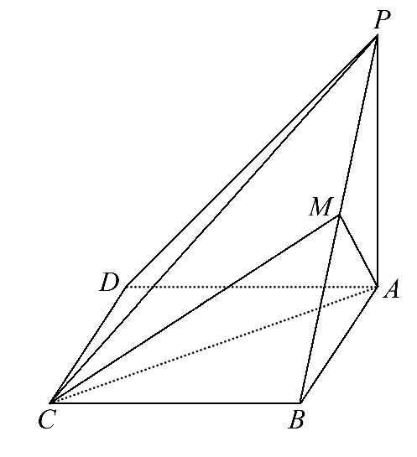
类型二:直线与平面垂直的综合应用
【典例2】(2014·玉溪高一检测)如图,在四棱锥P-ABCD中,ABCD为平行四边形,且BC⊥平面PAB,PA⊥AB,M为PB的中点,AB=1,PA=AD=2.
(1)求证:PD∥平面AMC.
(2)求三棱锥A-MBC的高.

Slide 23
【解题指南】(1)由M为PB的中点,可考虑在平面AMC内作出与PD平行的直线证明.
(2)可先考虑把哪个面作为底面,然后找高后计算.

Slide 24
【解析】(1)连接BD,设BD与AC相交于点O,连接OM,因为四边形ABCD是平行四边形,所以点O为BD的中点.
因为M为PB的中点,所以OM为△PBD的中位线,
所以OM∥PD,因为OM⊂平面AMC,PD⊄平面AMC,所以PD∥平面AMC.

Slide 25
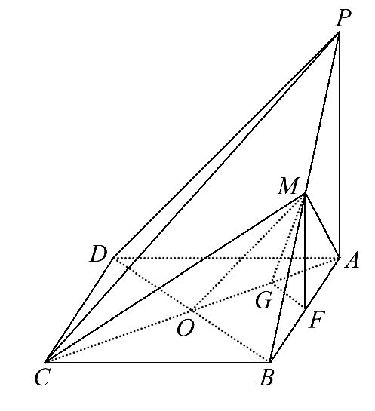
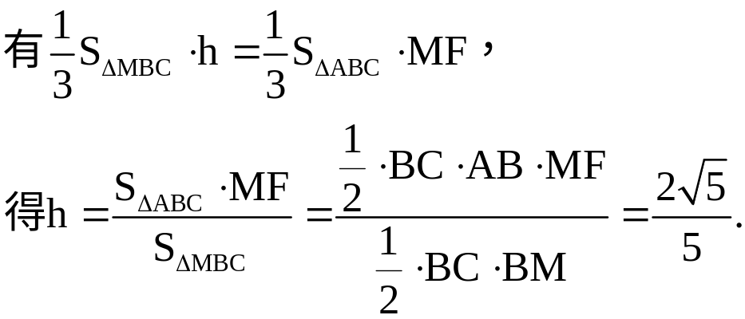
(2)因为BC⊥平面PAB,AD∥BC,则AD⊥平面PAB,故PA⊥AD.
又PA⊥AB,且AD∩AB=A,所以PA⊥平面ABCD.
取AB的中点F,连接MF,则MF∥PA,
所以MF⊥平面ABCD,
且MF= PA=1.
设三棱锥A-MBC的高为h,由V_{A-MBC}=V_{M-ABC},

Slide 26
【规律总结】线线、线面垂直问题的解题策略
(1)证明线线垂直,一般转化为证明一条直线垂直于经过另一条直线的平面,为此分析题设,观察图形找到是哪条直线垂直于经过哪条直线的平面.
(2)证明直线和平面垂直,就是要证明这条直线垂直于平面内的两条相交直线,这一点在解题时一定要体现出来.

Slide 27
【巩固训练】(2015·福建高考)若l,m是两条不同的直线,m垂直于平面α,则“l⊥m”是“l∥α”的 ( )
A.充分而不必要条件
B.必要而不充分条件
C.充分必要条件
D.既不充分也不必要条件

Slide 28
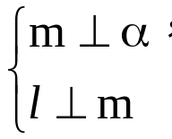
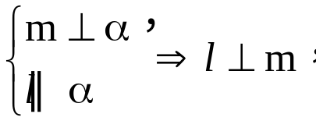
【解析】选B.因为 不能得到l∥α,还可能l⊂α即充分性不成
立,但是 所以必要性成立.

Slide 29


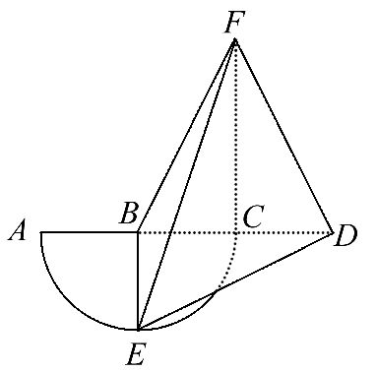
【补偿训练】如图, 是半径为R的半圆,AC是直径,点E为 的中点,点B和点C为线段AD的三等分点,平面AEC外一点F满足FC⊥平面BED.
证明:EB⊥FD.

Slide 30
【证明】因为FC⊥平面BED,
BE⊂平面BED,所以BE⊥FC,
又点E为 的中点,B是直径AC的中点,
所以EB⊥BC,又因为FC∩BC=C,
所以EB⊥平面FBD,
因为FD⊂平面FBD,所以EB⊥FD.

Slide 31


Slide 32


